Slide 1
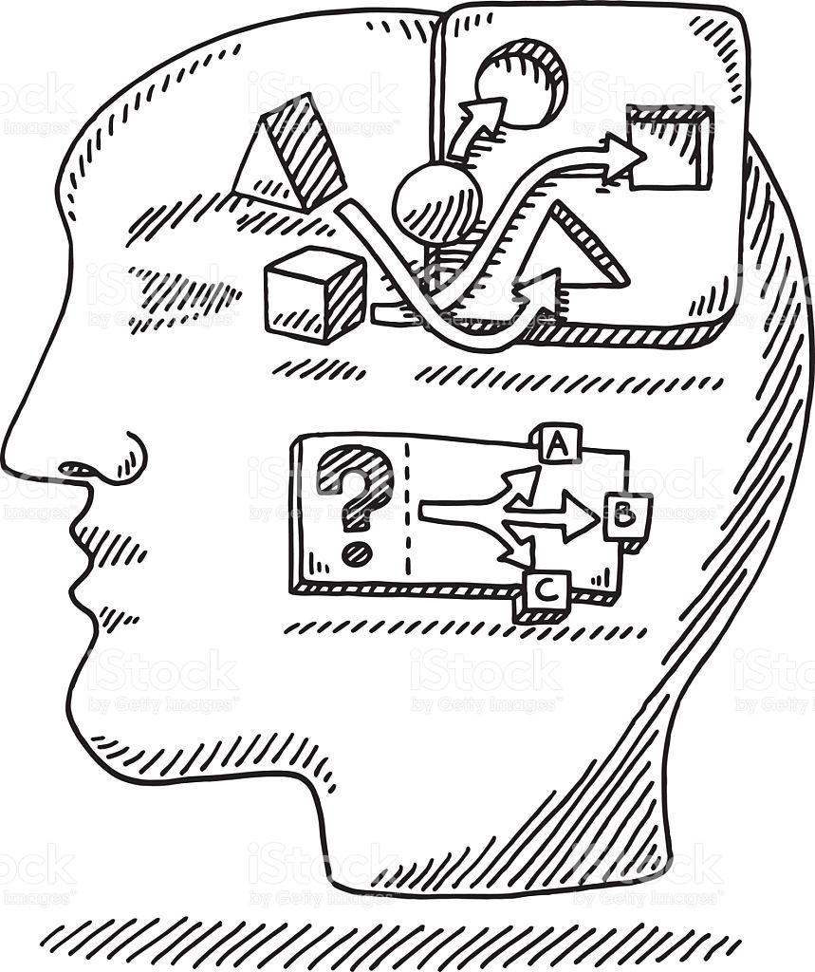
Prática do tema nº 1, 2 & 3
Exercícios Propostos

Slide 2
Sejam as proposições:
p: Jô Soares é alegre.
q: Jô Soares é artista.
r: Paulo é cantor.
Escreva em notação simbólica, cada uma das proposições abaixo:
a) Não é verdade que Jô Soares não é alegre.
b) É mentira que Jô Soares não é artista.
c) Se Paulo não é cantor, então Jô Soares é alegre ou artista.
d) Se Jô Soares não é artista então Paulo não é cantor.

Slide 3
Elabore as tabelas de verdade das seguintes proposições compostas e diz se cada uma dela é uma contradição, satisfação ou tautologia:
a) (q ∨ r) ∧ (p ∨ s) ↔ r ∨ s → q
b) (q ∨ r) ∧ (p ∨ s) ↔ ( (r ∨ s) → q )
c) (q ∨ r) ∧ ((p ∨ s) ↔ r) ∨ ( s → q )

